Slide 1
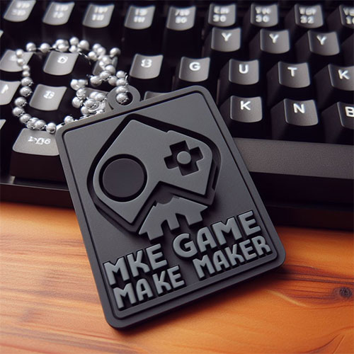
【提案書】
オリジナルラバーキーホルダー（小）
特徴
立体感のあるキャラクターやロゴマークなどを表現することができる小さなサイズのラバーキーホルダー。金具部分は取り付け簡単なナスカンかボールチェーンの2種類から選べます。
商品写
納期
納期スペース
仕様
素材：ソフトPVC
サイズ：W30×H30㎜程度
包装：個別袋入れ
お見積
お見積りスペース

